Slide 1


工贸重点企业
有限空间作业专家指导服务
指导服务专家组
2023年5月

Slide 2
主要内容
一、2023年专家指导服务工作安排
二、有限空间作业安全基础知识
三、专家指导服务重点事项

Slide 3
一、2023年专家指导服务工作安排
二、指导服务事项
专家指导服务工作背景
专家指导服务工作内容

Slide 4
专家指导服务工作背景
1
工贸企业有限空间作业较大事故多发频发，有限空间作业安全生产形势严峻。
2013-2022年，工贸行业共发生有限空间作业较大事故95起、死亡357人。

Slide 5
专家指导服务工作背景
1
工贸企业有限空间作业较大事故多发频发，有限空间作业安全生产形势严峻。
2013-2022年，工贸行业共发生有限空间作业较大事故95起、死亡357人。

Slide 6
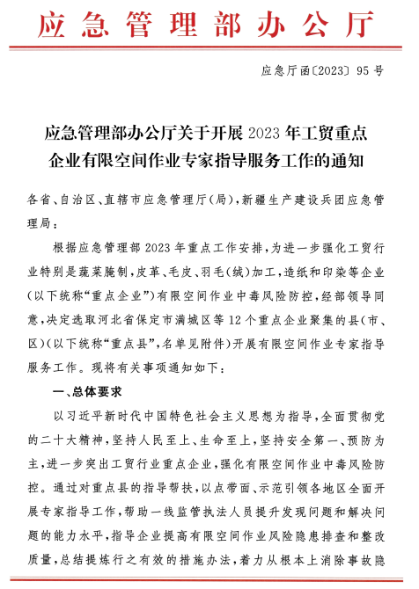
专家指导服务工作内容
2
聚焦蔬菜腌制，皮革、毛皮、羽毛（绒）加工，造纸和印染等企业有限空间作业中毒风险防控。
选取河北省保定市满城区等12个重点企业聚集的县（市、区）开展有限空间作业专家指导服务工作。
通过对重点县的指导帮扶，以点带面、示范引领各地区全面开展专家指导工作，帮助一线监管执法人员提升能力水平，指导企业提高隐患排查和整改质量，总结提炼行之有效的措施办法，着力从根本上消除事故隐患、解决问题，坚决遏制工贸行业有限空间作业较大事故发生。

Slide 7
专家指导服务工作内容
2
进度安排和工作内容
4月
应急管理部编制下发工作指导手册，明确工作内容、方式方法和具体要求。
各省级应急管理部门，制定工作方案，确定开展指导服务的省级重点县。
市县级应急管理部门摸清重点企业底数，登记建档。
动员
部署
5月至6月
应急管理部组织成立若干专家组对12个重点县开展现场指导服务。
各省级应急管理部门对省级重点县开展专家指导服务。
市县级应急管理部门对辖区内重点企业开展专家指导服务。
指导
服务
检查
评估
7月至10月
各省级应急管理部门对重点县专家指导服务情况进行“回头看”。
市县级应急管理部门全面开展执法检查。
应急管理部安全执法和工贸监管局组织专家开展飞行检查和抽查核查。

Slide 8
专家指导服务工作内容
2
工作模式——四位一体
专家组长就发现的典型问题进行分析和讲评，对重点县下一阶段工作提出要求。
重点县应急管理部门部署下一阶段本地专家指导服务工作。
省级应急管理部门对全省工贸重点企业有限空间专家指导服务提出要求。
讲评反馈
4
有限空间作业安全管理经验做法、问题和薄弱环节。
重点县对本地所有工贸重点企业开展专家指导服务的工作方案。
适合本地行业实际的风险防控手段和工艺设备设施改进的措施方法。
听取各方面对部门规章、国家标准制修订等的意见建议。
交流研讨
3
采取“边服务边反馈”“服务与示范并行”的模式。
通过查阅资料、现场查看、沟通交流等方式，对照
《工贸重点企业现场会诊表》开展现场会诊。
现场会诊
2
微信问卷星测试。
有限空间作业事故警示教育。
专家组组长介绍指导服务工作安排，对指导服务事项进行讲解。
动员培训
1

Slide 9
二、有限空间作业安全基础知识
二、指导服务事项
有限空间定义和特点
有限空间分类
有限空间作业定义
有限空间作业主要安全风险

Slide 10
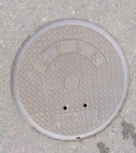
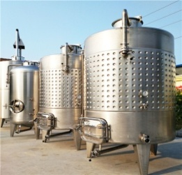

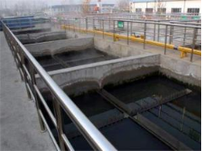
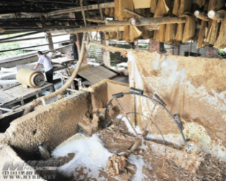
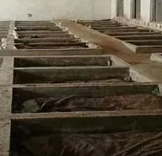
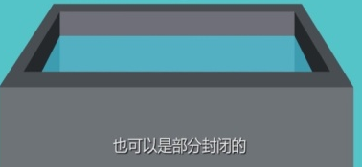
有限空间定义和特点
1
有限空间
封闭或者部分封闭、未被设计为固定工作场所，人员可以进入，通风不良，易造成有毒有害物质、易燃易爆气体积聚或者氧含量不足的空间。
1. 空间有限，与外界相对隔离
污水井
发酵罐
部分封闭
污水池
纸浆池
发酵池

Slide 11
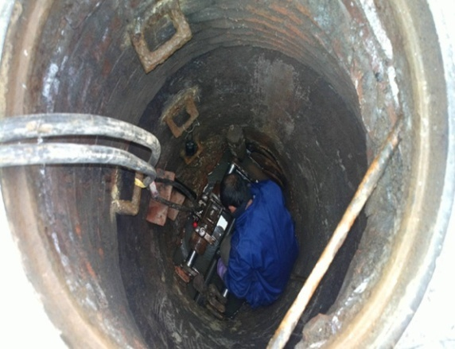
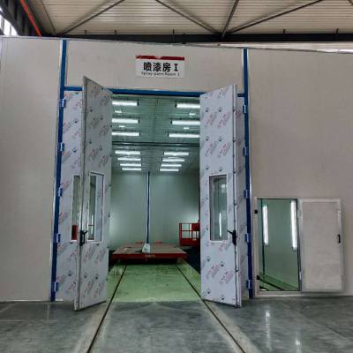

有限空间定义和特点
1
有限空间
封闭或者部分封闭、未被设计为固定工作场所，人员可以进入，通风不良，易造成有毒有害物质、易燃易爆气体积聚或者氧含量不足的空间。
2. 未按固定工作场所设计，人员只是在必要时进入进行临时性作业
采光
照明
通风
新风量
有限空间
非有限空间
检查井
喷漆房

Slide 12
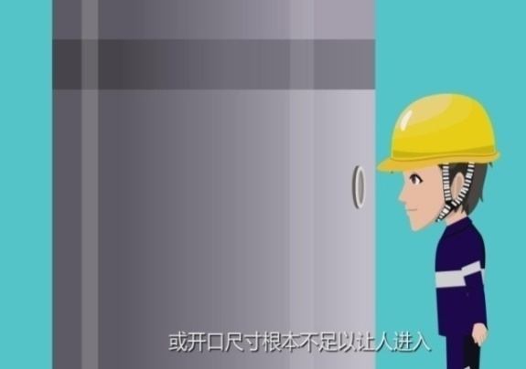
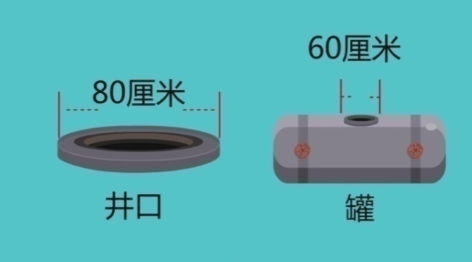
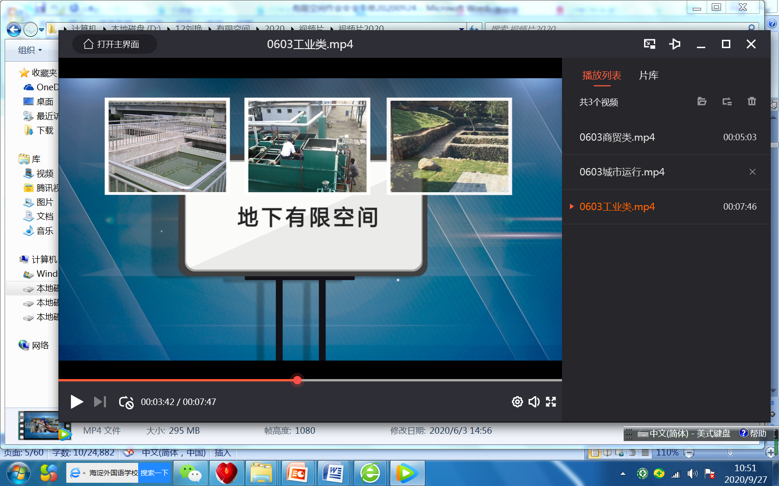
有限空间定义和特点
1
有限空间
封闭或者部分封闭、未被设计为固定工作场所，人员可以进入，通风不良，易造成有毒有害物质、易燃易爆气体积聚或者氧含量不足的空间。
3. 进出口受限或进出不便，但人员能够进入开展有关工作

Slide 13
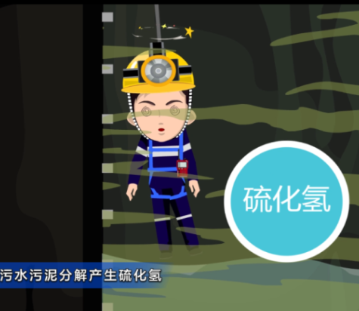
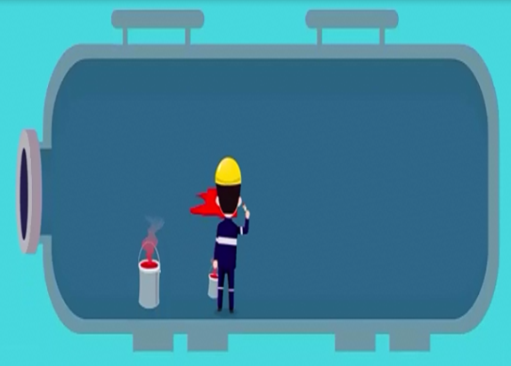
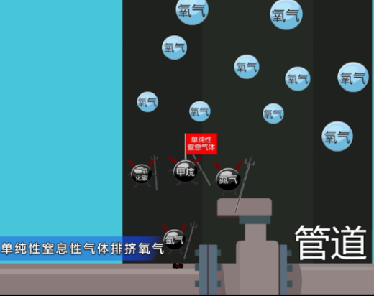
有限空间定义和特点
1
有限空间
封闭或者部分封闭、未被设计为固定工作场所，人员可以进入，通风不良，易造成有毒有害物质、易燃易爆气体积聚或者氧含量不足的空间。
4. 通风不良，易造成有毒有害物质、易燃易爆气体积聚或氧含量不足

Slide 14
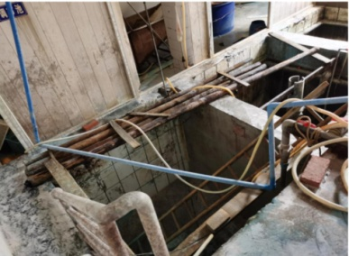
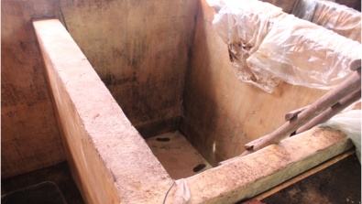
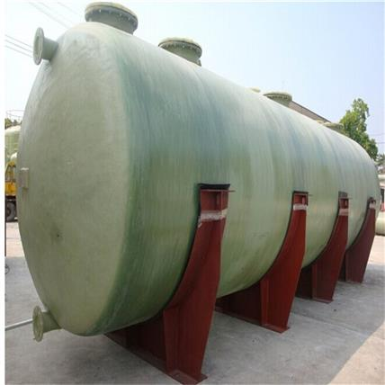
有限空间分类
2
有限空间的分类
地下有限空间：如污水井（池）、暗沟、地坑、废井、地窖、沼气池、化粪池等。
地上有限空间：如腌制池、纸浆池、酒糟池、发酵池等。
密 闭 设 备：如贮罐、槽罐、反应塔（釜）、管道等。
污水池
腌制池
贮罐

Slide 15
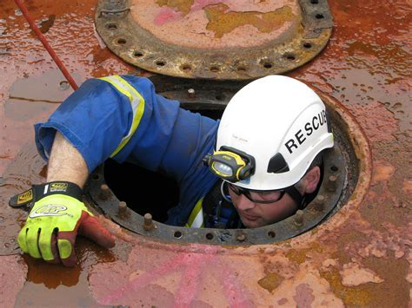
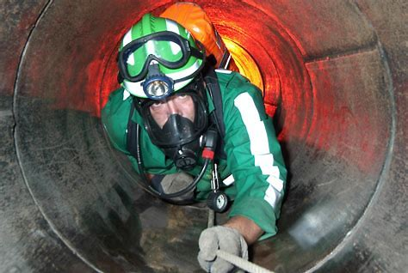
有限作业定义
3
有限空间作业
人员进入或探入有限空间实施的作业活动。常见的作业活动主要有清理清淤、检维修、巡检等。

Slide 16
有限空间作业主要安全风险
4
气体危害
氧含量的合格值
19.5%～23.5%
有毒气体浓度应不高于
GBZ 2.1的要求
《工作场所有害因素职业接触限值 第1部分：化学有害因素》
缺氧
中毒
可燃性气体浓度应
不高于爆炸下限的10%
燃爆
H₂S：10mg/m³, 7ppm
CO： 30mg/m³, 25ppm
最直接的判定方法：气体检测
限值标准

Slide 17
三、专家指导服务重点事项
二、指导服务事项
“关键少数”职责落实
有限空间作业审批
有限空间作业安全管理制度
现场条件确认和全程监护
有限空间管理台账和安全警示标志
防护和应急装备配备与使用
有限空间作业安全培训
承包方安全管理
有限空间物理隔离措施
应急预案与演练

Slide 18
“关键少数”职责落实
1
企业主要负责人是安全生产第一责任人，应对本企业有限空间作业安全全面负责。
掌握本企业的有限空间底数，特别是存在中毒风险的有限空间。
熟悉本企业有限空间作业安全防范措施。
组织制定并实施本企业有限空间作业管理制度。
组织制定并实施本企业有限空间作业安全生产教育和培训计划。
保证本企业有限空间作业安全投入的有效实施。
组织制定并实施本企业有限空间作业事故应急救援预案。

Slide 19
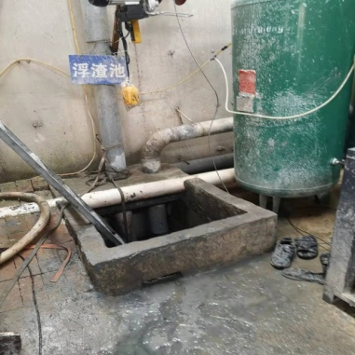
“关键少数”职责落实
1
企业主要负责人对有限空间作业风险认识不到位，未依法履行有限空间作业安全管理职责，是导致有限空间作业事故发生的重要原因。
典型事故：河北省保定市徐水区延旗羽绒加工厂“9·11”较大中毒和窒息事故
2021年9月11日凌晨2时20分，延旗羽绒加工厂作业人员在进入浮渣池内检修污泥潜水泵时，吸入硫化氢等有毒气体导致中毒，施救人员盲目施救导致事故扩大。事故共造成6人死亡，1人受伤，直接经济损失约700万元。
马某义，主要负责人，未依法履行主要负责人安全生产责任：
未组织开展有限空间辩识。
未建立健全和落实本单位有限空间作业安全生产规章制度和操作规程。
未组织实施本单位有限空间作业安全生产教育培训。
未保证本单位有限空间作业安全生产投入，未配备安全防护和应急救援设备。
未组织制定本单位有限空间作业事故应急救援预案并开展应急演练。
涉嫌重大责任事故罪，移交司法机关追究刑事责任！
涉事浮渣池

Slide 20
“关键少数”职责落实
1
监护人员是企业有限空间作业安全的 “明白人”，其职责贯穿有限空间作业全过程。
企业应当明确专门的监护人员负责有限空间作业安全。
监护人员应当掌握有限空间作业安全知识，并能正确选用气体检测报警仪、机械通风设备、呼吸防护用品等安全防护设备和应急救援装备。
作业前，监护人员应当对通风、检测等风险管控措施逐项进行确认，确保各项风险管控措施落实到位。
作业过程中，监护人员应当全程进行监护，持续检测气体浓度并进行机械通风。
当发现异常情况时，监护人员应当立即组织作业人员撤离现场，阻止盲目施救。

Slide 21
“关键少数”职责落实
1
方式方法
主要负责人是否依法履行有限空间作业安全管理职责。
监护人是否落实有限空间作业现场安全管理职责。
查阅资料
与主要负责人沟通，了解其对有限空间作业安全风险认知，以及存在中毒风险有限空间作业的风险管控情况。
与监护人沟通，了解其对有限空间作业安全知识、防护设备操作技能掌握以及职责落实情况。
与作业人员沟通，了解企业主要负责人、监护人履行安全生产职责的情况。
沟通交流

Slide 22
有限空间作业安全管理制度
2
有限空间作业安全管理制度是建立和维护企业有限空间作业安全生产秩序，确保有限空间作业规范性和有序性的基本保障。
企业应当制定有限空间作业安全管理制度，明确安全培训、作业审批、操作规程和应急管理等方面的要求。
有限空间作业安全管理制度应当符合企业实际情况，具有科学性、针对性和可操作性。
安全培训
作业审批
操作规程
培训计划制定
培训对象
培训内容
培训记录存档管理
审批部门和(或)审批责人
审批内容和审批流程
审批表样式
审批文件存档管理
。
作业程序
安全技术要求
注意事项

Slide 23
有限空间作业安全管理制度
2
方式方法
企业是否建立有限空间作业安全管理制度。
有限空间作业安全管理制度是否具备科学性、针对性和可操作性。
查阅资料
与有限空间作业相关人员沟通，了解其是否掌握有限空间作业安全管理制度。
沟通交流

Slide 24
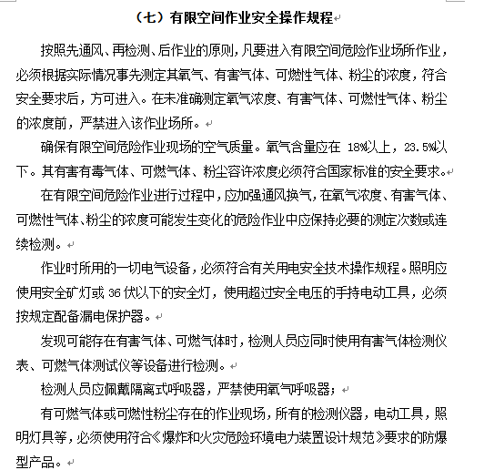

有限空间作业安全管理制度
2
常见问题
制度模板化严重、照抄照搬、不能指导实际工作。
不具备可操作性：“进入有限空间作业前，必须测定其气体浓度，符合安全要求后，方可进入”。
气体浓度限值错误。
H₂S “10ppm ” 10mg/m³ , 7ppm
氧气 “18%~23.5%” 19.5%~23.5%
制度只是应付检查，未进行宣贯落实。

Slide 25
有限空间管理台账和安全警示标志
3
准确辨识有限空间是有效管控有限空间作业风险、遏制事故发生的基础和前提。
企业应当辨识本企业有限空间，建立有限空间管理台账（特别是存在硫化氢、一氧化碳等中毒风险的有限空间）。
企业有限空间管理台账应完整、准确，符合企业实际情况。
有限空间管理台账示例
序号 | 所在区域 | 有限空间名称或编号 | 主要危险有害因素 | 可能事故后果 | 防护要求 | 作业主体 | 审批人

Slide 26
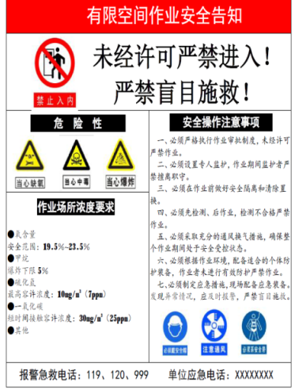
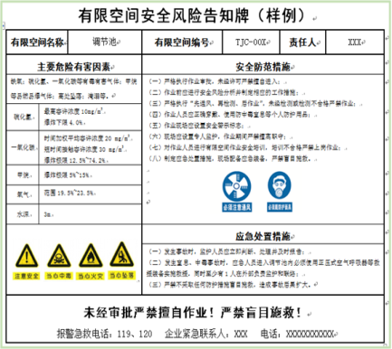
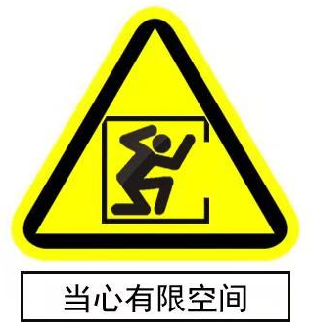
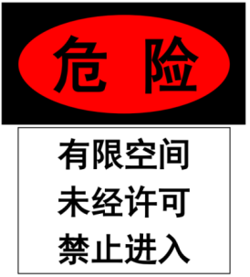
有限空间管理台账和安全警示标志
3
辨识出的有限空间应设置安全警示标志，以提醒人员产生警觉并采取相应防护措施。
企业应当在有限空间出入口醒目位置应当设置安全警示标志或安全风险告知牌。
安全风险告知牌中的危险因素和管控措施应符合实际，具有针对性。
安全警示标志示例
安全风险告知牌示例

Slide 27
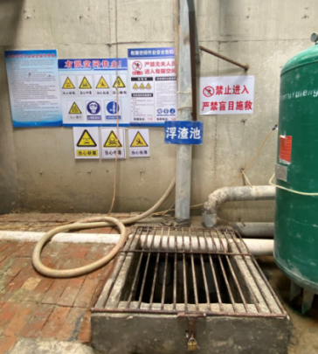
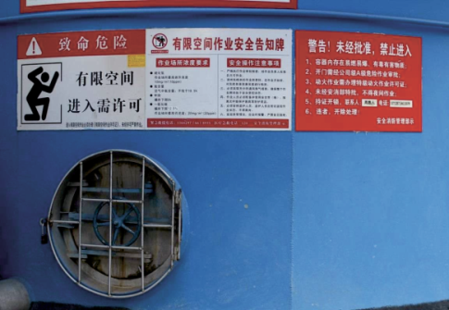
有限空间管理台账和安全警示标志
3
方式方法
是否建立有限空间管理台账。
台账是否完整、准确，符合企业实际情况，特别关注存在硫化氢、一氧化碳等中毒风险的有限空间是否纳入台账。
查阅资料
抽查存在硫化氢、一氧化碳等中毒风险的有限空间，核验是否纳入台账。
有限空间入口处等醒目位置是否设置安全警示标志或安全风险告知牌。
安全风险告知牌中的危险因素和管控措施是否符合实际，具有针对性。
现场查看

Slide 28
有限空间作业安全培训
4
强化人员培训，提升人员安全防护意识是减少人员不安全行为，防范事故发生的重要手段。
企业应当每年至少组织一次有限空间作业专题安全培训。
培训对象应至少覆盖监护人员（作业负责人）、作业审批人、作业人员、应急救援人员等。
培训内容应至少包括有限空间作业的危险有害因素和安全防范措施，有限空间作业安全操作规程，检测仪器、劳动防护用品的正确使用，紧急情况下的应急处置措施等。
培训应当注重实效，确保相关人员了解有限空间作业安全风险、作业程序和防范措施。

Slide 29
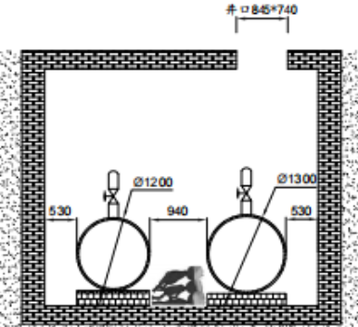
有限空间作业安全培训
4
典型事故：新疆巴音郭楞蒙古自治州库尔勒中泰纺织科技有限公司“4·8”中毒和窒息较大事故
2022年4月8日13时55分，库尔勒中泰纺织科技有限公司员工在排气井内进行检维修工作中发生硫化氢中毒，其他人员盲目施救导致伤亡扩大。事故共造成3人死亡，直接经济损失491.5万元。
事故暴露出的突出问题
企业未有效开展有限空间作业安全教育培训，从业人员缺乏有限空间作业的安全基础知识，不了解排气井等有限空间存在的危险因素、防范措施以及事故应急处置措施。
涉事排气井

Slide 30
有限空间作业安全培训
4
方式方法
查阅有限空间作业安全培训记录，核查培训内容是否具有针对性、培训范围是否覆盖相关人员。
查阅资料
与审批人、监护人员（作业负责人）、作业人员等相关人员沟通，了解其对有限空间作业安全风险、作业程序和防范措施掌握情况。
沟通交流

Slide 31
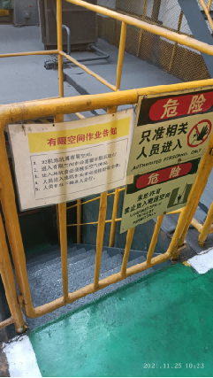
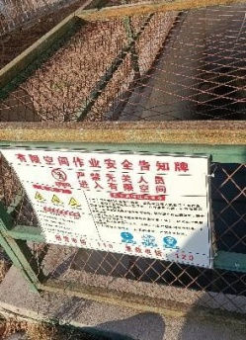
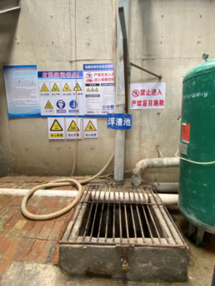
有限空间物理隔离措施
5
采取物理隔离措施是防止未经许可人员擅自进入有限空间的有效方式。
企业应当在可能产生有毒物质的有限空间出入口，采取上锁、设置隔离栏、隔离网等物理隔离措施。
方式方法
可能产生有毒物质的有限空间出入口，是否采取上锁、设置隔离栏、隔离网等物理隔离措施。
现场查看

Slide 32
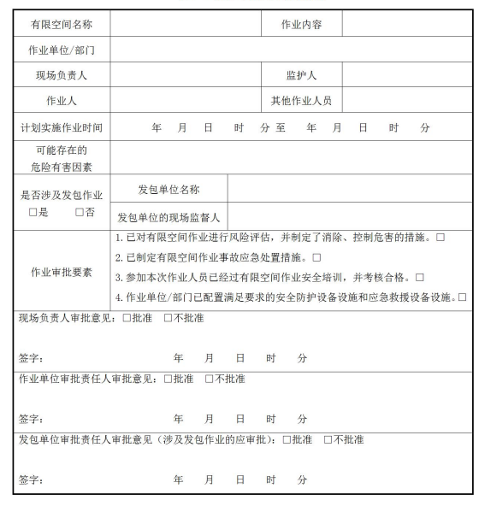
有限空间作业审批
6
有限空间作业前，应当进行作业审批，未经审批严禁擅自作业。
有限空间作业审批表示例
有限空间作业审批表应至少包括有限空间名称、作业单位名称、作业内容、作业时间、可能存在的危险有害因素、作业相关人员、主要安全防护措施、作业负责人意见及签字项、审批责任人意见及签字项等内容。

Slide 33
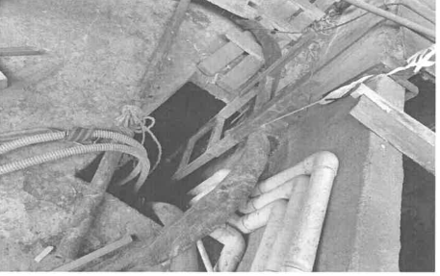
有限空间作业审批
6
典型事故：福建省三明市尤溪县立丰再生纸厂“3·28”气体中毒窒息较大生产安全事故
2021年3月28日17时37分许，尤溪县立丰再生纸厂员工进入白水收集沉淀池内进行清洗作业时，发生硫化氢中毒，其他人员盲目施救导致伤亡扩大。事故共造成4人死亡，直接经济损失500万元。
事故暴露出的突出问题
未经审批，作业人员擅自进入白水收集沉淀池进行清洗作业。
涉事白水收集沉淀池

Slide 34
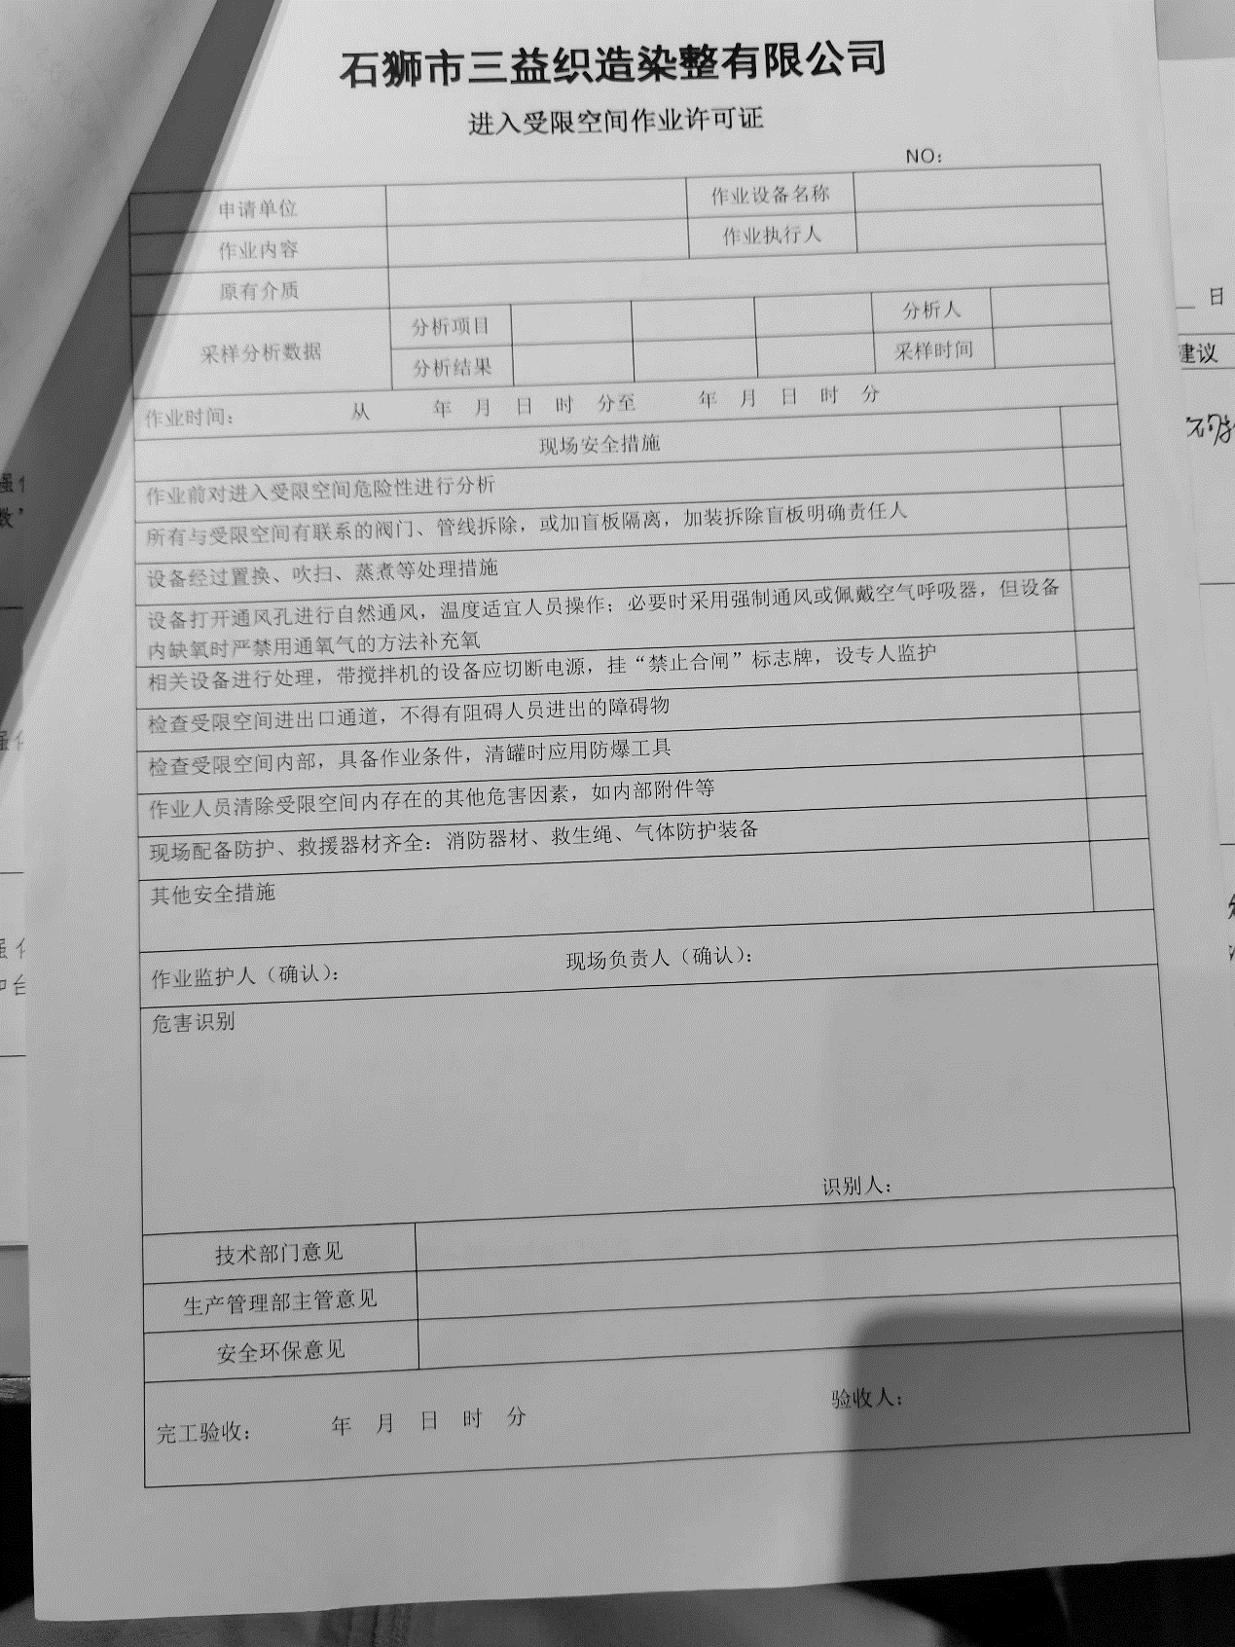
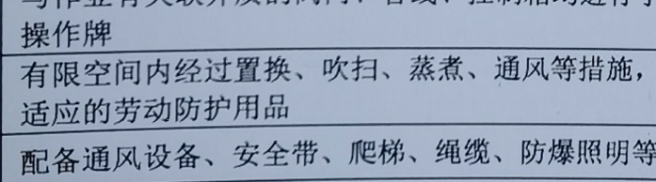
有限空间作业审批
6
方式方法
查阅作业审批表，核查作业审批人、审批流程是否符合作业审批制度要求。
作业审批表是否明确监护人等相关人员，有限空间危险因素辨识是否准确，风险管控措施是否符合实际。
查阅资料
常见问题
审批表中审批人与审批制度不一致。
审批表模板化，审批表中的防护措施与企业实际不符。
与审批制度规定的审批部门不一致
蒸煮、吹扫等措施与企业实际不符

Slide 35
现场条件确认和全程监护
7
现场各项安全措施的落实和确认是杜绝违规违章行为的关键措施。
安全交底
作业前，监护人员（作业负责人）应对实施作业的全体人员进行安全交底。
安全措施确认
作业前，监护人员（作业负责人）应对通风、检测等风险管控措施逐项进行确认，全部落实到位后，方可许可作业。
全程监护
监护人员应在有限空间外全程持续监护，持续检测气体浓度并如实记录。
现场确认表示例
气体检测记录表示例

Slide 36
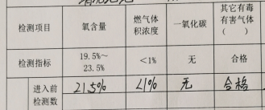
现场条件确认和全程监护
7
方式方法
查阅作业审批表等作业记录，核查否对作业人员进行安全交底、是否有气体检测记录，是否对安全防护措施进行了确认。
查阅资料
与监护人员、作业人员交流，了解作业过程中，是否落实全程监护、通风和气体检测等要求。
沟通交流
常见问题
作业前，未进行安全交底。
主要危害气体未检测。
气体检测记录填写不规范。
未检测硫化氢、记录不规范

Slide 37
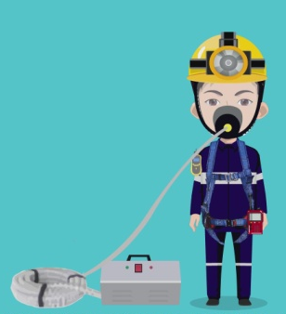


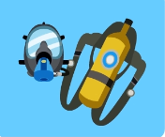
防护和应急装备配备与使用
8
安全防护设备和应急救援装备是保障有限空间作业安全的必要条件。
企业应当配备与作业环境危险有害因素相适应的气体检测报警仪、机械通风设备、呼吸防护用品、安全绳索等安全防护设备和应急救援装备。
安全防护设备和应急救援装备应当能够正常使用，气瓶、气体检测报警仪应当定期检验、检定或校准。
监护人员、作业人员、救援人员应能够正确佩戴和使用安全防护用品和应急救援装备。

Slide 38
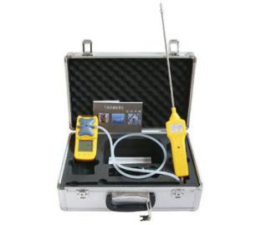
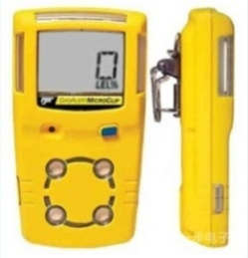
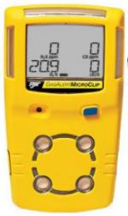
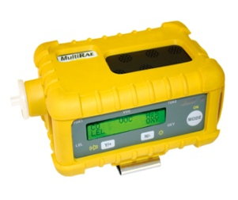
防护和应急装备配备与使用
8
气体检测设备
便携式气体检测报警仪——可连续实时监测并显示被测气体浓度，当达到设定报警值时可实时报警。
按传感器数量划分，可分为单一式和复合式。
按采样方式划分，可分为扩散式和泵吸式。
单一式扩散式
复合式扩散式
复合式泵吸式
（内置泵）
复合式泵吸式
（外置泵）
应每年至少检定或校准1 次，量值准确方可使用。
如产品说明书标明的检定或校准周期少于1年，按其要求执行。

Slide 39
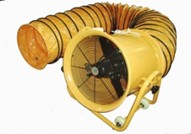
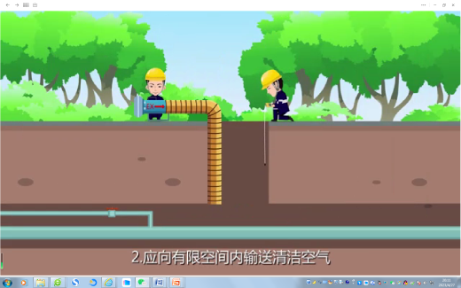
防护和应急装备配备与使用
8
机械通风设备
  机械通风是降低有限空间内危害气体浓度的有效技术手段，应在有限空间作业前和作业过程中进行机械通风。
禁止使用纯氧进行通风。
易燃易爆环境应使用防爆风机。
风机应与风管相连，将洁净空气有效送至作业面。

Slide 40
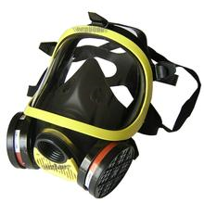
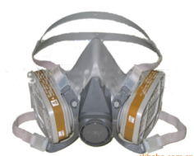
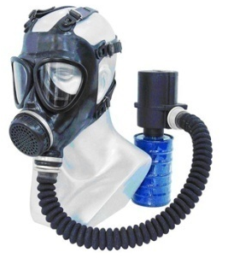
防护和应急装备配备与使用
8
呼吸防护用品
根据呼吸防护方法，呼吸防护用品可分为过滤式和隔绝式两大类。
  过滤式呼吸防护用品—如防毒面具、防毒口罩。
  在氧含量合格且有毒气体浓度低于立即威胁生命健康浓度（IDLH）的情况下，根据有毒气体种类和浓度范围可以进行选择。
  选用的滤毒盒或滤毒罐应与防护气体相匹配。
  滤毒盒或滤毒罐容量有限，防护浓度和时间都有限制。
类型 | 颜色 | 用途
A型 | 褐 | 防护有机气体或蒸气
B型 | 灰 | 防护无机气体或蒸气
E型 | 黄 | 防护二氧化硫和其他酸性气体或蒸气
K型 | 绿 | 防护氨及氨的有机衍生物
CO型 | 白 | 防护一氧化碳气体
Hg型 | 红 | 防护汞蒸气
H₂S型 | 蓝 | 防护硫化氢气体
4
考虑有限空间作业环境的高风险性和过滤式呼吸防护用品的局限性，不建议使用过滤式呼吸防护用品！

Slide 41
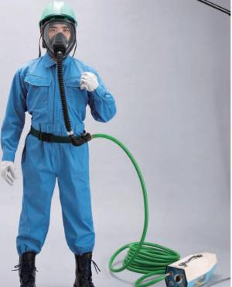
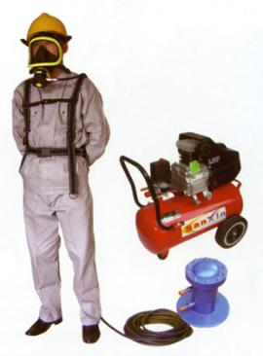




防护和应急装备配备与使用
8
  隔绝式呼吸防护用品—主要有3类
长管呼吸器—适用的主要有2种
可用于应急救援
连续送风式长管呼吸器
高压送风式长管呼吸器
正压式空气呼吸器
电动送风
空压机送风
自吸式长管呼吸器
面罩内不能维持微正压，不能使用!
紧急逃生呼吸器
只用于逃生！

Slide 42










防护和应急装备配备与使用
8
其他安全防护设备和应急救援装备
个体防护用品 | 用途 | 配置要求
 | 头部防护 | 每名作业者应配置1个
 | 坠落防护、 应急救援 | 每名作业者应配置1条
 | 坠落防护、 应急救援 | 作业者活动区域与有限空间出入口间无障碍物的，每名作业者应配置1条
 | 坠落防护 | 每个进出口处宜配置1个，进出有限空间过程中宜选择防坠器配合安全带使用
2
··············
三脚架（挂点+救援）
3
围挡和警示
通讯和照明
4
安全绳、防坠器应固定在有限空间外可靠的挂点上，连接牢固。
易燃易爆环境，应配备防静电服、防静电鞋。

Slide 43


防护和应急装备配备与使用
8
典型事故：安徽省六安市舒城县文兴羽毛加工厂“4·24”较大中毒窒息事故
2019年4月24日20时许，文兴羽毛加工厂作业人员在对厂内污水调节池进行清污过程中，吸入硫化氢等有毒气体发生中毒，其他人员盲目施救导致伤亡扩大。事故共造成3人死亡，直接经济损失103.6万元。
事故暴露出的突出问题
清淤作业过程中，作业人员未佩戴呼吸防护用品。
事故发生后，施救人员未佩戴任何防护用品盲目施救。
事故地点
污水处理站平面布置图
涉事污水调节池

Slide 44
防护和应急装备配备与使用
8
方式方法
企业是否配备气体检测报警仪器、机械通风设备、正压式空气呼吸器、安全绳索等安全防护设备和应急装备。
安全防护设备和应急救援装备是否能够正常使用，气瓶、气体检测报警仪是否定期检验、检定或校准等。
监护人员、作业人员、救援人员是否能正确佩戴和使用安全防护设备和应急救援装备。
现场查看

Slide 45





防护和应急装备配备与使用
8
常见问题
未配备泵吸式气体检测报警仪。
气体检测报警仪的报警值错误，零值不准确。
设备缺乏维护保养，不能正常使用。
安全带选型错误。
未配备泵吸式气体检测
报警仪
报警值设置错误
氧气零值不准
气瓶压力不足25Mpa
安全带未配备全身式

Slide 46
承包方安全管理
9
发包单位应加强对承包单位的有限空间作业管理，严禁以包代管，一包了之。
发包单位应审查承包单位的有限空间作业安全生产条件。
发包单位应与承包单位签订专门的安全生产管理协议，或在承包合同中明确各自的安全生产职责。
职责分工应覆盖常态下的有限空间作业安全和紧急情况下的应急处置
发包单位应对承包单位的作业进行审批和监督。
发包单位应对承包单位的有限空间作业安全生产工作统一协调、管理，定期进行安全检查，发现安全问题的，应当及时督促整改。
发包单位对其发包的有限空间作业安全承担主体责任。
承包单位对其承包的有限空间作业安全承担直接责任。

Slide 47

承包方安全管理
9
典型事故：浙江省湖州市浙江美欣达纺织印染科技有限公司“6·13”中毒窒息较大生产安全事故
2020年6月13日14时23分许，湖州久久现代服务发展有限公司员工在承接浙江美欣达纺织印染科技有限公司的污水处理站初沉池检维修作业时，吸入过量硫化氢等有毒气体导致中毒，其他人员盲目施救导致伤亡扩大。事故共造成4人死亡、5人受伤，直接经济损失600余万元。
事故暴露出的突出问题
浙江美欣达纺织印染科技有限公司未将污水处理站有限空间作业纳入本公司日常安全管理。
浙江美欣达纺织印染科技有限公司未对湖州久久现代服务发展有限公司的有限空间作业安全生产工作进行统一协调、管理。
涉事污水处理站初沉池示意图

Slide 48
承包方安全管理
9
方式方法
企业是否与有限空间作业承包单位签订专门的安全生产管理协议或在承包合同中明确各方安全生产管理职责。
企业是否将有限空间作业发包给具备安全生产条件的承包单位。
企业是否对承包单位有限空间作业进行审批和现场监督。
查阅资料

Slide 49
应急预案与演练
10
制定应急预案并开展演练，是杜绝盲目施救避免伤亡扩大的有效手段。
企业应根据有限空间作业特点，依据《生产经营单位生产安全事故应急预案编制导则》（GB/T 29639-2020），制定有限空间作业事故应急预案。
预案应结合本企业可能发生的有限空间作业事故实际，细化救援程序和救援人员防护，确保救援人员人身安全。
企业应定期组织相关人员进行培训，确保有限空间作业负责人、监护人员、作业人员、应急救援人员等掌握应急预案相关内容。
企业应定期开展应急预案演练，专项应急预案应当每年至少演练一次，现场处置方案应当每半年至少演练一次。

Slide 50


应急预案与演练
10
典型事故：广东省东莞市双洲纸业有限公司“2·15”较大中毒事故
2019年2月15日23时许，东莞市双洲纸业有限公司3名员工进入含有硫化氢气体的污水调节池（事故应急池）进行清淤作业时，导致中毒，其他人员盲目施救导致伤亡的扩大。事故共造成7人死亡、2人受伤，直接经济损失约为人民币1200万元。
事故暴露出的突出问题
应急救援预案内容不完善，缺乏可操作性。
未开展应急演练，相关人员不具备应急处置能力。
污水调节池平面布置示意图
涉事污水调节池

Slide 51
应急预案与演练
10
方式方法
是否制定有限空间作业事故应急预案。
应急预案是否具有科学性、针对性和可操作性。
是否定期开展有限空间作业事故应急演练。
查阅资料
现场查看
抽查企业开展应急演练，查看企业应急演练效果。

Slide 52


应急预案与演练
10
常见问题
有限空间作业事故应急预案版本混乱。
应急预案模版化、缺少针对性和可操作性。
应急演练与预案内容不一致，随意性强，流于形式，未取得实效。
应急处置措施中，未对如何将受困人员安全救离有限空间进行说明
预案核心内容缺失，不具备可操作性！

Slide 53
谢 谢！

